Slide 1
3팀 발표자료 (1차 발표)
팀원 : 김진희, 우지혜, 이진우, 황현숙 (가나다순)
서포터즈 : 김호연 | 퍼실리테이터 : 제이

Slide 3
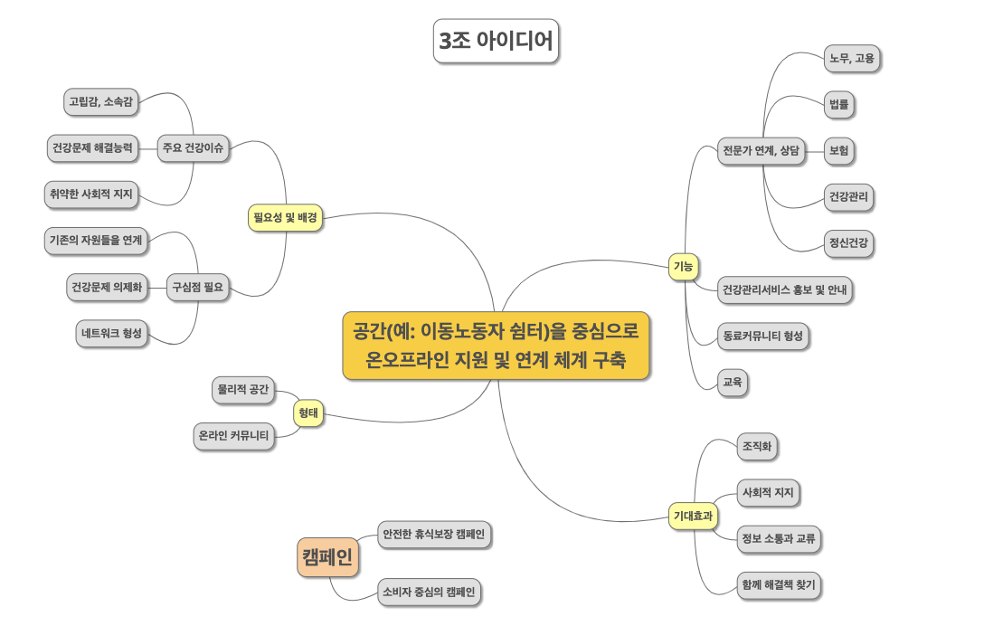

Slide 5
감사합니다

